Slide 1
Data-Binding
Door: Siebren, Mike, Chiem, Chem en Kenley

Slide 2
Inhoud
Wat is data-binding
Voorbeeld van data-binding
Implementatie van data-binding in Xamarin
Vragen

Slide 3
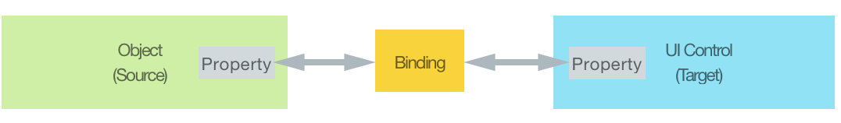
Wat is data-binding
Twee objecten (Source & Target)
Views & data source
Data-binding werkt twee kanten op:
- (Source -> Target)
- (Target -> Source)

Slide 4
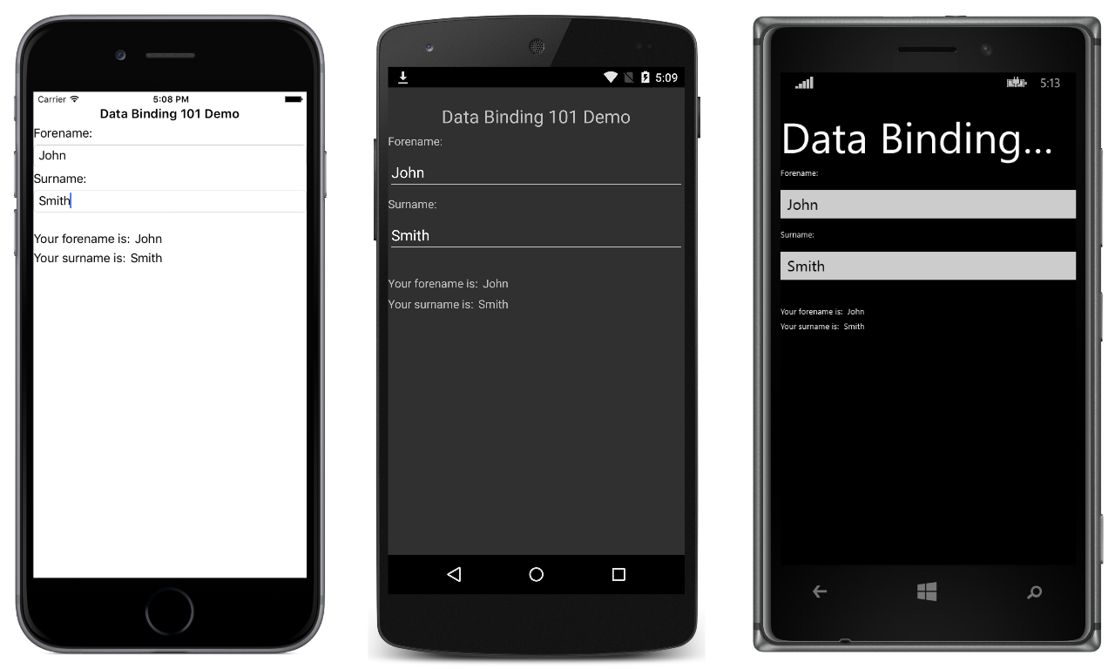
Voorbeeld van data-binding
Voorbeeld:

Slide 5
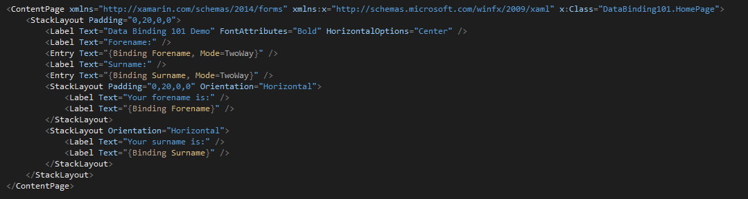
Implementatie van data-binding in Xamarin
In XAML:

Slide 6
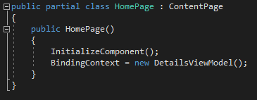
In HomePage.cs:

Slide 7
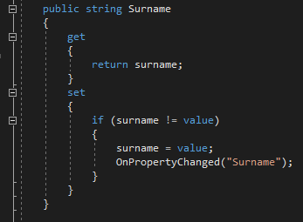
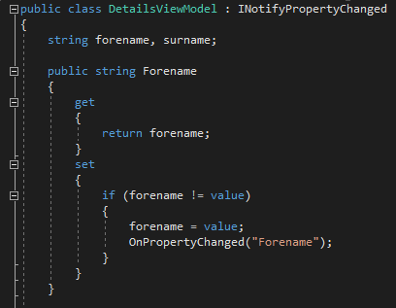
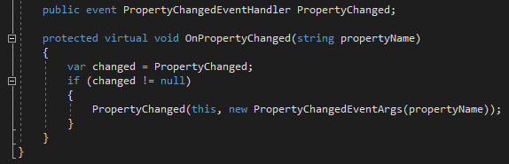
In CS:

Slide 8
Vragen
?

Slide 9
Links
https://blog.xamarin.com/introduction-to-data-binding/
https://developer.xamarin.com/guides/xamarin-forms/xaml/xaml-basics/data_binding_basics/
https://msdn.microsoft.com/en-us/magazine/mt147239.aspx

